Slide 1

《翻译研究方法》第 1 组 · 方法 A 案例部分
问卷调查法在翻译研究中的应用
正例与反例
Questionnaire Survey in Translation Studies: A Positive and a Negative Case
正例（口译）｜ 周金华、董燕萍 2019 · 口译笔记熟练度量表的开发
反例（笔译）｜ Yang & Mustafa 2022 · On Postediting of Machine Translation
汇报人：＿＿ ｜ 2026.10.12

Slide 2
目录
Contents
01
问卷法：定位与判断标准
Survey in Translation Studies
02
正例：口译笔记熟练度量表
周金华、董燕萍 2019
03
反例：MTPE 态度问卷
Yang & Mustafa 2022
04
对照：方法学上的差距
Side-by-side comparison
05
启示：设计与施测的规范
Guidelines for questionnaire design

Slide 3
01
问卷法：定位与判断标准
Questionnaire Survey in Translation Studies
问卷调查法正反例 · 问卷法
03 / 30

Slide 4
问卷法
什么是问卷调查法
定义
以标准化问卷为工具，系统收集翻译相关数据的定量研究方法。
适用场景
读者对译文的反应与评价、译者行为与策略、翻译教学效果、翻译行业现状。
优势
样本量大、操作标准化、结果便于定量统计。
局限
回收率难保证，缺乏深入定性，结论受问卷质量影响大。
问卷调查法正反例 · 问卷法
04 / 30

Slide 5
问卷法
判断标准：一条证据链
研究问题
想回答什么，先写成一句可检验的话。
构念与题项
把抽象概念拆成可回答的题目。
抽样与施测
向谁发放、如何回收、有效多少。
统计与结论
数据能支撑到哪一步，就说到哪一步。
问卷调查法正反例 · 问卷法
05 / 30

Slide 6
02
正例：口译笔记熟练度量表
Zhou & Dong 2019, Foreign Language Teaching and Research
问卷调查法正反例 · 正例
06 / 30

Slide 7
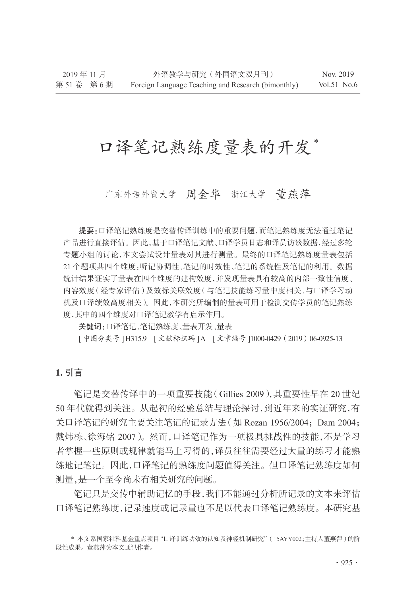
正例
研究问题
文献
周金华、董燕萍（2019）《外语教学与研究》51(6): 925-937
问题
口译笔记熟练度「看不见、摸不着」，能否用一份自评量表测出来？
思路
先给它一个可操作的定义，再编制一份能被复核的自评量表。
论文首页
问卷调查法正反例 · 正例
07 / 30

Slide 8
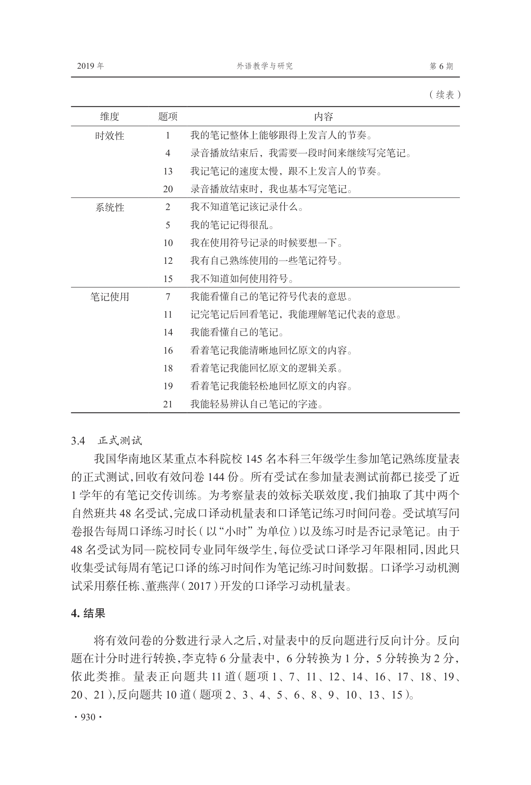
正例
第一步：明确测量对象
两阶段
笔记记录（note writing）、笔记理解（note reading）
四维度
听记协调性、记录系统性、时效性、笔记使用
原则
先把抽象概念拆成可观察的维度，再落笔写题项。
表1 量表维度与题项
问卷调查法正反例 · 正例
08 / 30

Slide 9
正例
第二步：生成题库
来源
学员学习日志 + 译员访谈（4 名学员、6 名教师）
规模
初始题库 74 题
语言
题干尽量采用译员自己的表达，避免学术腔。
问卷调查法正反例 · 正例
09 / 30

Slide 10
正例
第三步：专家评审
专家
5 名学员译员 + 3 名教师译员
过程
三轮讨论，历时半年
结果
收到 28 题，李克特 6 点量表
问卷调查法正反例 · 正例
10 / 30

Slide 11
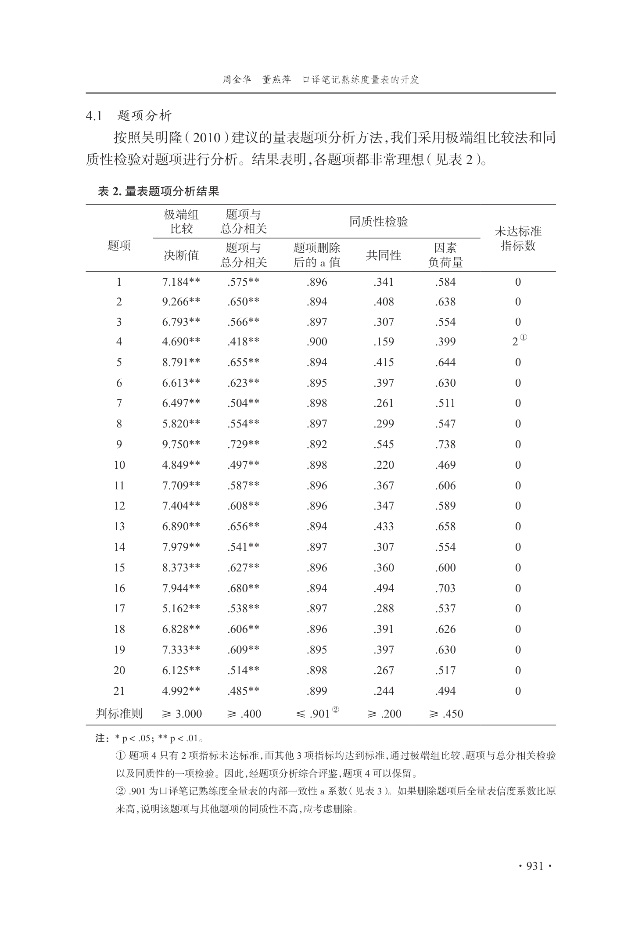
正例
第四步：试测与删题
试测
54 名翻译专业学生参与试测
方法
极端组比较 + 同质性检验（项目分析）
结果
删 7 题，留 21 题，重新随机排序
处理
改名「自我描述量表」，压低社会赞许性
表2 题项分析结果
问卷调查法正反例 · 正例
11 / 30

Slide 12
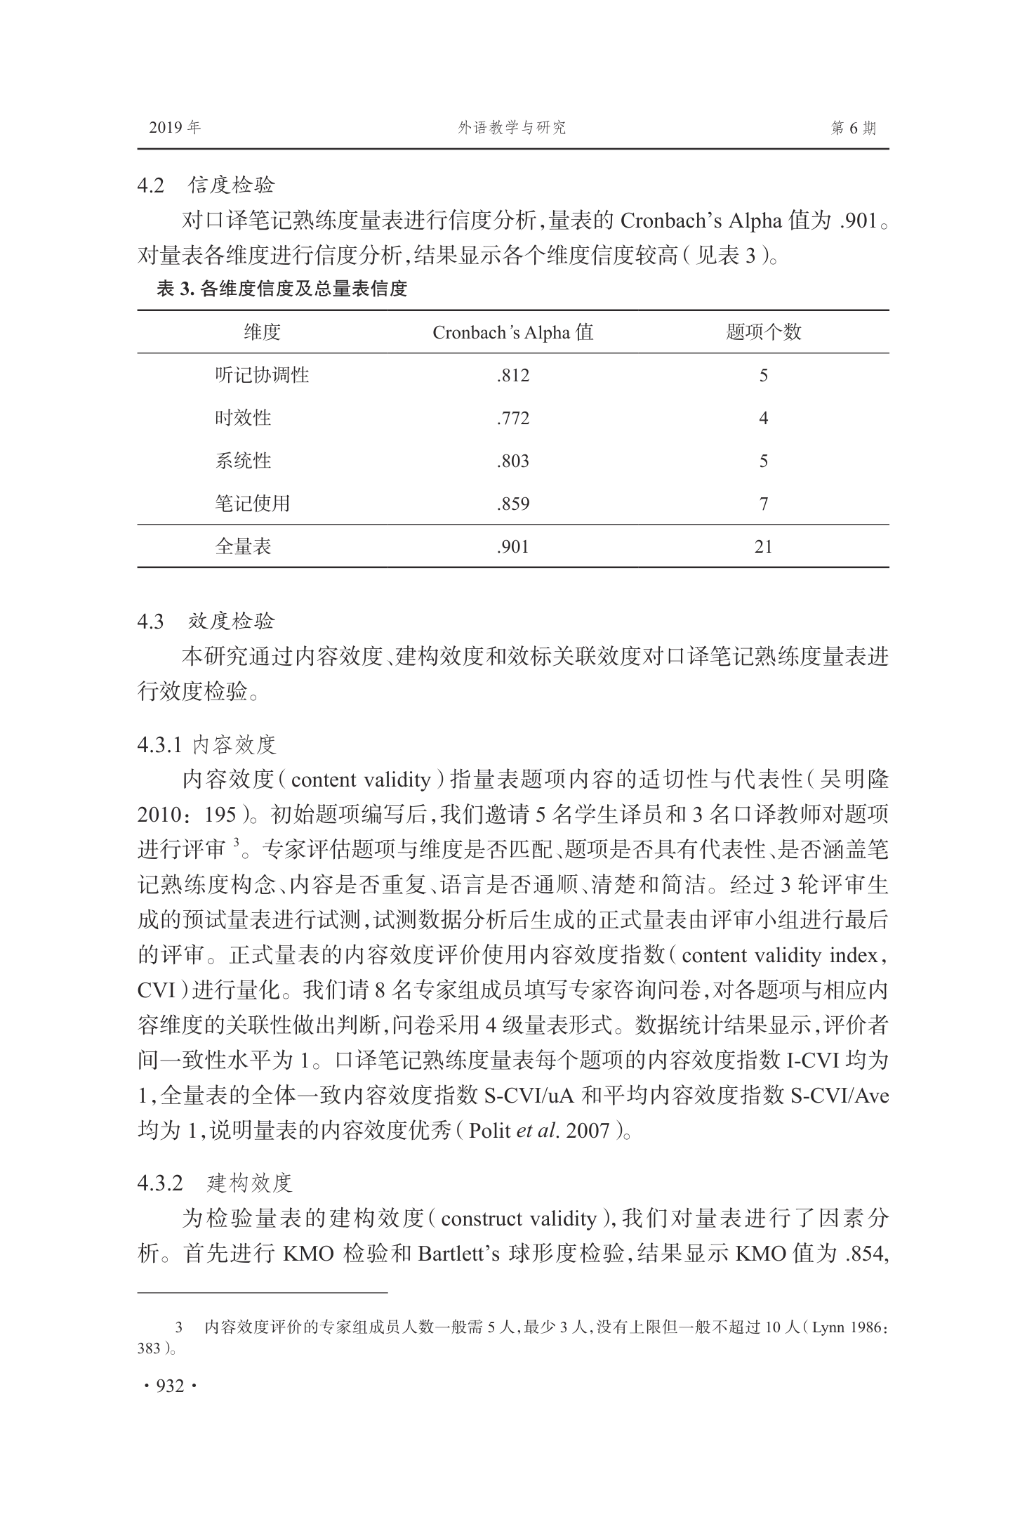
正例
第五步：正式施测与信度
被试
144 名有近一学年笔记交传训练的本科生
信度
总量表 Cronbach's α = .901，各维度信度也较高
表3 信度检验
问卷调查法正反例 · 正例
12 / 30

Slide 13
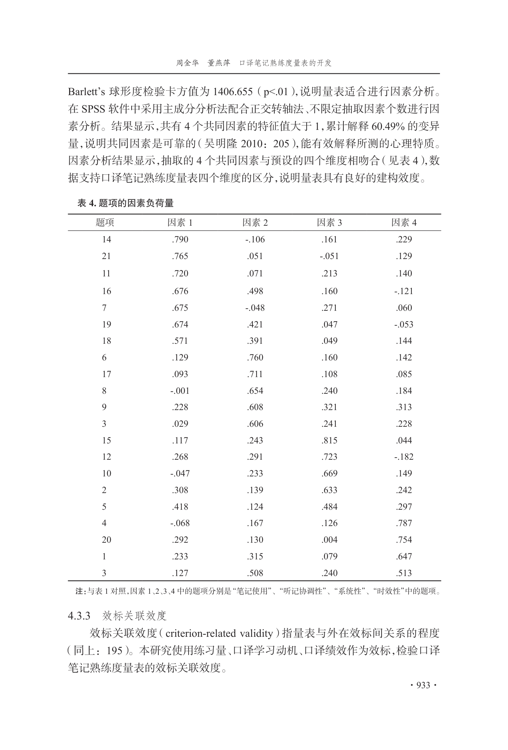
正例
第六步：效度证据
内容效度
I-CVI / S-CVI 均为 1.00
结构效度
EFA 抽出 4 因子，累计解释 60.49%
效标关联
练习量 .473、动机 .539、绩效 .556（均 p<.01）
因素分析结果
问卷调查法正反例 · 正例
13 / 30

Slide 14
正例
这篇研究交付了什么
工具
一份可复用的测量工具，21 题随附录公开。
证据链
构念 → 题项 → 抽样 → 信效度，每一步都留下可核查的记录。
分寸
只言「可测、能区分训练阶段」，不下因果结论。
问卷调查法正反例 · 正例
14 / 30

Slide 15
03
反例：MTPE 态度问卷
Yang & Mustafa 2022, Human Behavior and Emerging Technologies
问卷调查法正反例 · 反例
15 / 30

Slide 16
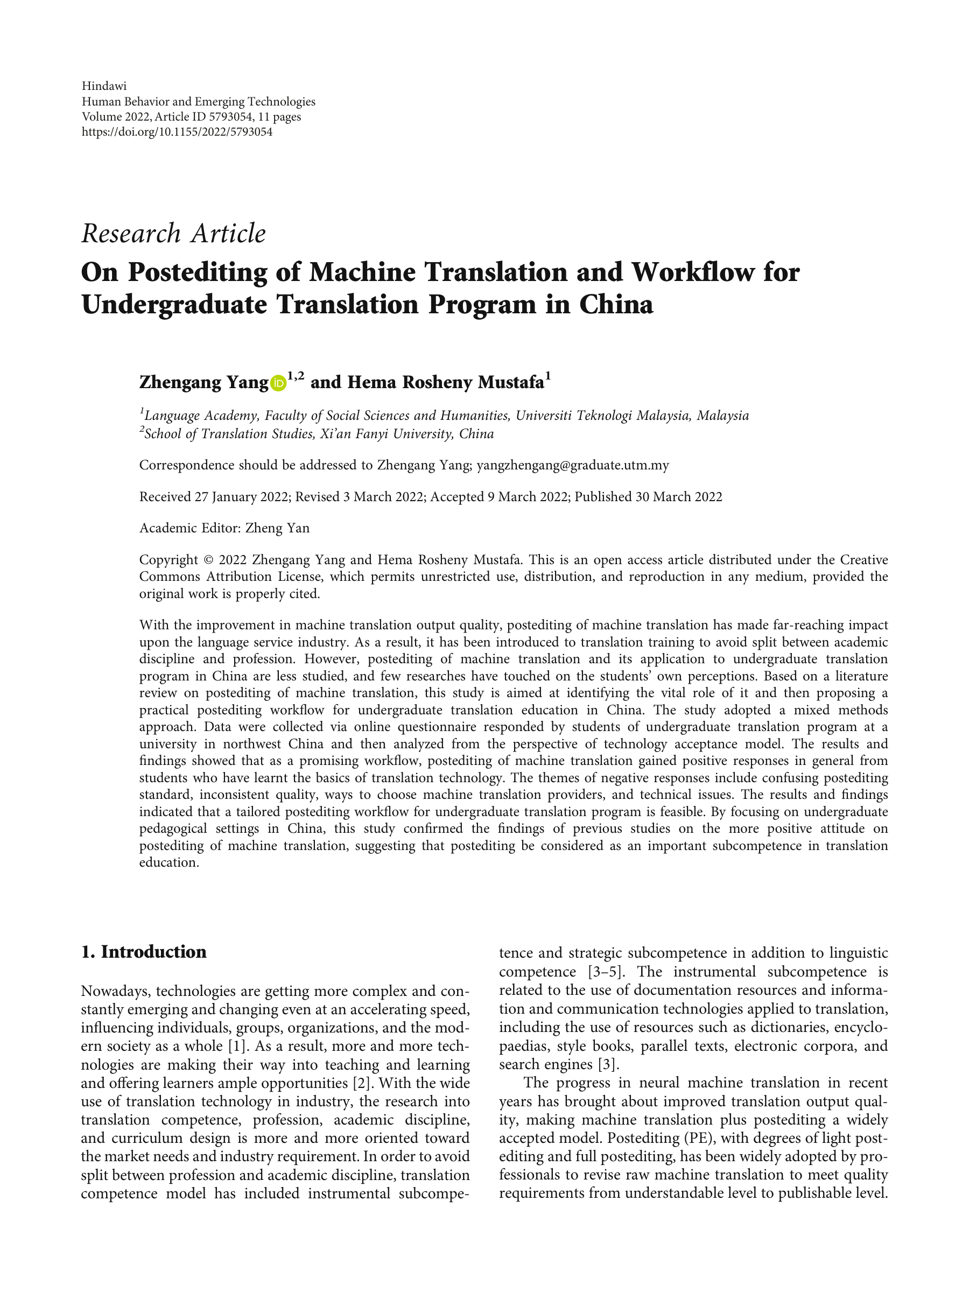
反例
研究问题
文献
Yang & Mustafa (2022)，Human Behavior and Emerging Technologies
问题
本科翻译专业是否应引入「机器翻译 + 译后编辑（MTPE）」流程？
工具
6 条李克特陈述 + 4 道开放题，借 TAM 框架
论文首页
问卷调查法正反例 · 反例
16 / 30

Slide 17
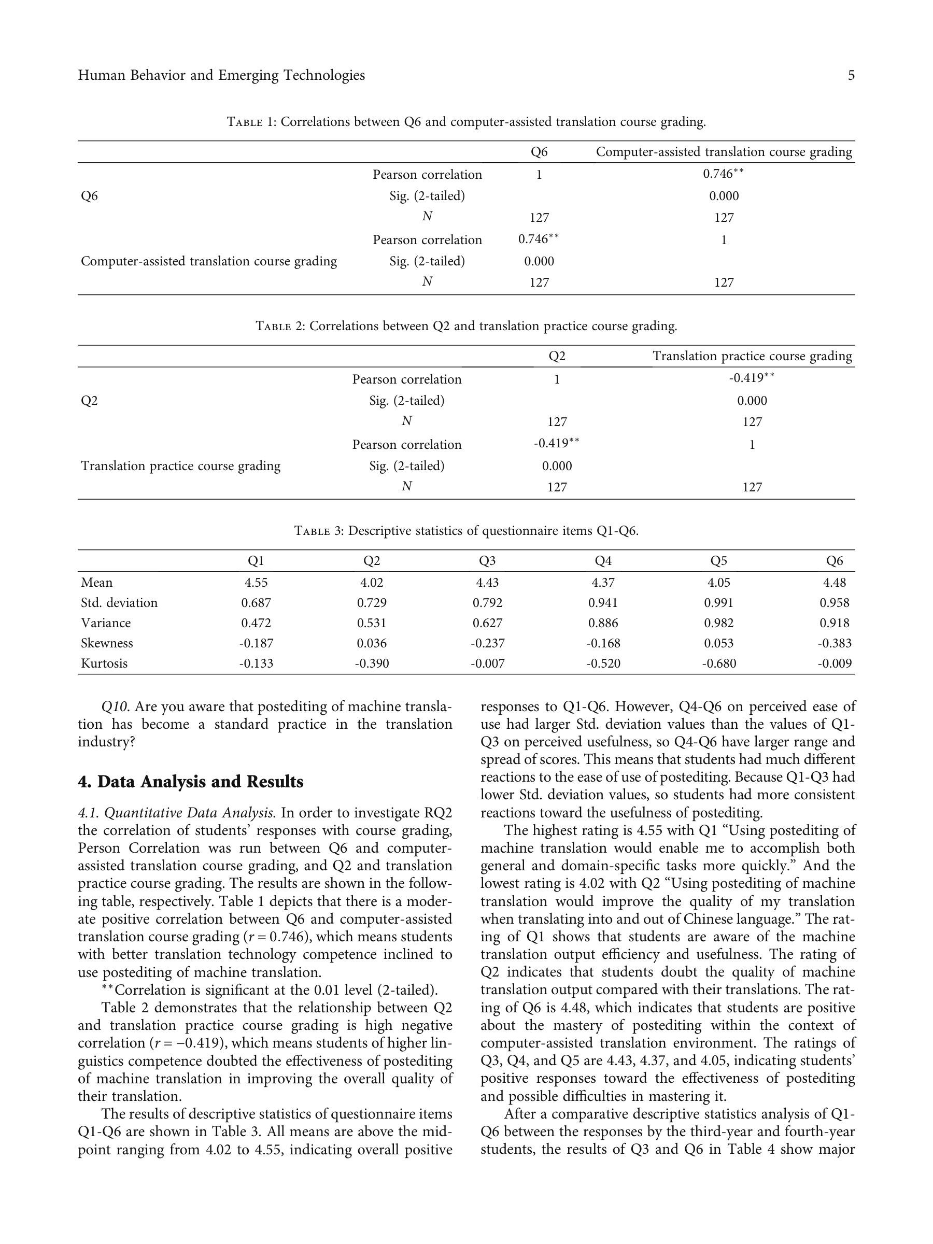
反例
工具设计
结构
感知有用性 3 题、感知易用性 3 题，6 点量表
开放题
4 道（如「是否知道 MTPE 已是行业标准」）
框架
借用技术接受模型（TAM），但只借概念、未借量表
问卷题项原文
问卷调查法正反例 · 反例
17 / 30

Slide 18
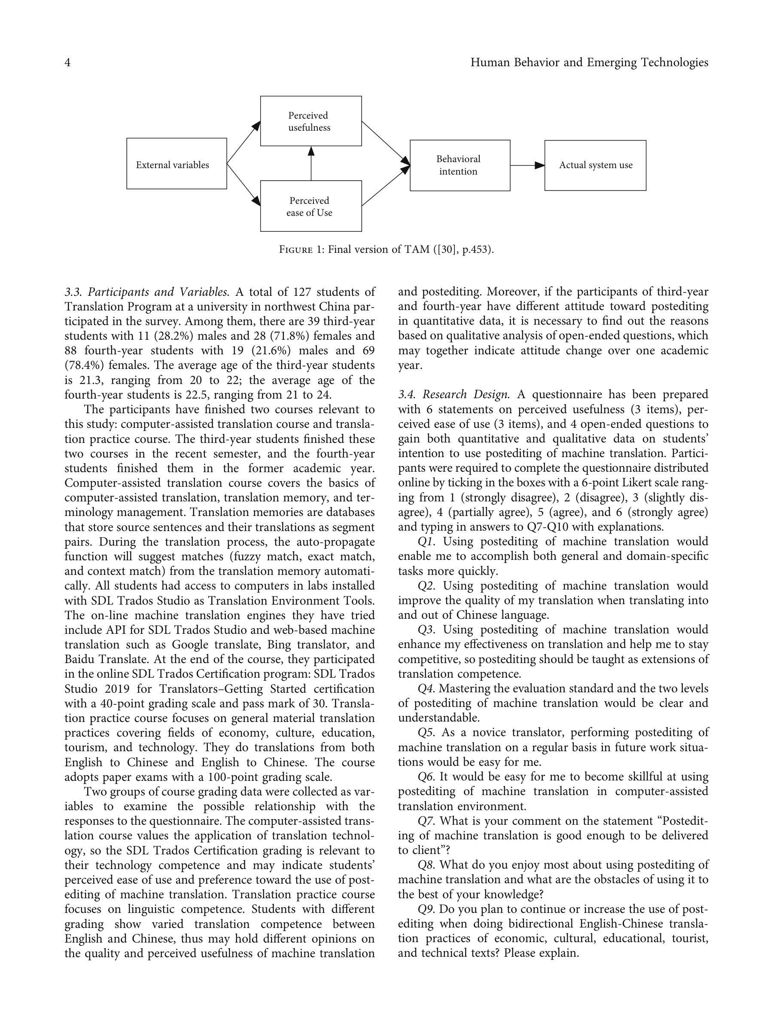
反例
抽样与施测
样本
127 名本科生（大三 39、大四 88），西北一所高校
方式
便利抽样，未说明抽样框
缺口
发放数、回收数、有效数均未报告
被试与变量
问卷调查法正反例 · 反例
18 / 30

Slide 19
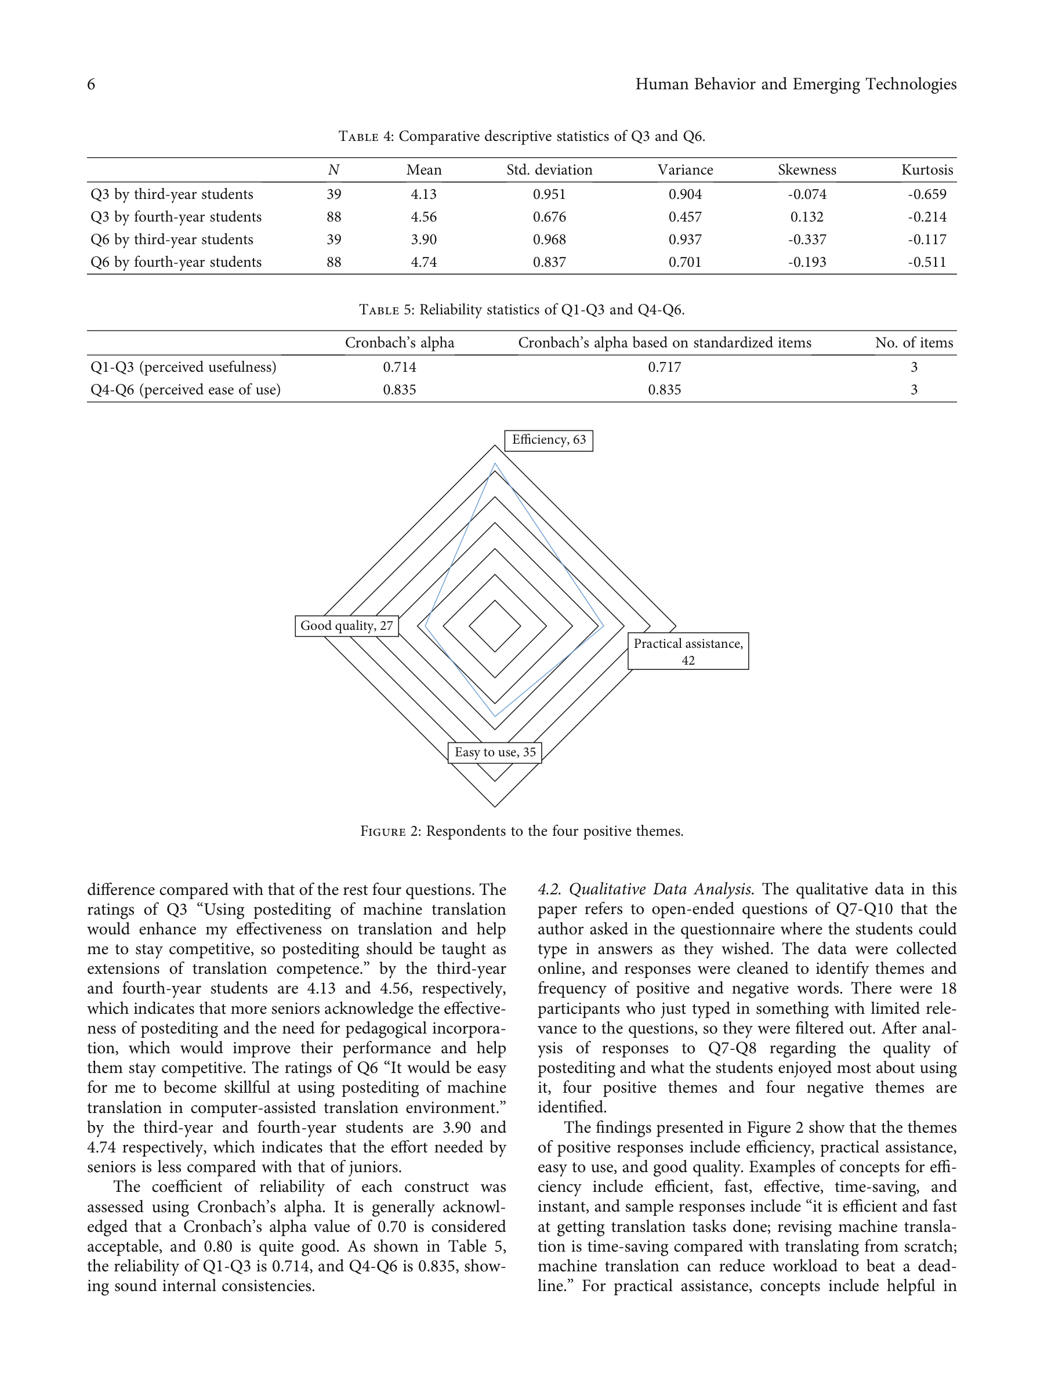
反例
数据分析
方法
描述统计 + 单题 Pearson 相关
结果
6 题均值 4.02–4.55，均高于中点 3.5
信度
分维度 α = .714 / .835
数据分析结果
问卷调查法正反例 · 反例
19 / 30

Slide 20
反例
断点① 构念—题项脱钩
现象
借了 TAM 的框架，没借它的量表结构
问题
6 条自拟题，无内容评审、无前测
后果
三题是否真落在两个构念上，从未检验
6 条自拟题原文
问卷调查法正反例 · 反例
20 / 30

Slide 21
反例
断点② 抽样口径模糊
现象
便利抽样，发放 / 回收 / 有效均未报告
后果
应答率、自选择偏差无从判断
施测
线上一次填答，无照应题、无注意力检查
被试说明（仅 127 人）
问卷调查法正反例 · 反例
21 / 30

Slide 22
反例
断点③④ 分析层级错位 · 结论超出数据
单题当构念用
拿单题与课程成绩做相关，均值高于中点即称「积极」。
横断面推因果
从一次性自陈，直接推出「应纳入课程」。
问卷调查法正反例 · 反例
22 / 30

Slide 23
反例
这篇研究的问题在哪
不是造假
数据是真的，统计也报了。
是证据链断裂
六步都做了，但每一步只写了半句。
核心
结论超出了数据能承担的范围。
问卷调查法正反例 · 反例
23 / 30

Slide 24
04
对照：方法学上的差距
A side-by-side comparison
问卷调查法正反例 · 对照
24 / 30

Slide 25
对照
两篇并排（上）
题项从哪来
正例：日志＋访谈＋三轮评审，74 → 28 → 21 ｜ 反例：自拟 6 条，无评审
测的是什么
正例：4 维度构念，EFA 复核 ｜ 反例：2 构念各 3 题，未检验
谁在填
正例：144 人，纳入条件写明 ｜ 反例：127 人，回收口径未报
问卷调查法正反例 · 对照
25 / 30

Slide 26
对照
两篇并排（下）
信度
正例：α = .901 ｜ 反例：.714 / .835
效度
正例：CVI ＋ EFA ＋ 三项效标 ｜ 反例：单题 × 课程成绩
结论
正例：可测、能区分阶段 ｜ 反例：可行、应纳入课程（超出数据）
问卷调查法正反例 · 对照
26 / 30

Slide 27
05
启示：设计与施测的规范
Guidelines for questionnaire design
问卷调查法正反例 · 启示
27 / 30

Slide 28
启示
交稿前的十行自检
01
研究问题写成一句可回答的话
06
无效判定规则先定后用
02
构念 → 维度 → 题项：一张对齐表
07
前测与专家评审留痕
03
题项来源写清（沿用 / 改编 / 自编）
08
信度 α / ω；多维补 EFA / CFA
04
总体、抽样框、纳入排除各一句
09
指导语含匿名、用途、自愿退出
05
发放 / 回收 / 有效三份数字
10
结论只说关联，不说因果
这十条在正例里都有对应段落 —— 抄它的结构，别抄它的内容。
问卷调查法正反例 · 启示
28 / 30

Slide 29
启示
反例的最小改法
题项
改用已验证量表条目并标出处；自编则补 EFA 或报题总相关。
分析
先按维度合成均分、报 α，再做相关；只写「关联」不写「影响」。
结论
收缩到「该校学生」，并报发放 / 回收 / 有效三份数字。
问卷调查法正反例 · 启示
29 / 30

Slide 30
谢谢观看
Thank You
周金华、董燕萍（2019）. 口译笔记熟练度量表的开发. 外语教学与研究 51(6): 925-937.
Yang, Z. & Mustafa, H. R. (2022). On postediting of machine translation and workflow. HBET, 5793054.
汇报人：＿＿

